Slide 1


认识上帝所预备的仆人团队
2026年3月1日

Slide 2
认识上帝所预备的仆人团队
Understanding the Team of Servants Prepared by God
尼希米记 3:1-32
Nehemiah 3:1-32
2

Slide 3

3

Slide 4
一 仆人团队的特点之一: 榜样
I. Characteristic One of a Servant Team: Example
1表率先导
1. Leading by Example
2 影响随行
2. Influence Follows

Slide 5
二二 仆人团队的特点之二: 协作 II. Characteristic Two of a Servant Team: Collaboration
1 同心合力
1. Working Together with One Heart
2 胜过抵挡
2. Overcoming Opposition

Slide 6
三仆人团队的特点之三: 委身
III. Characteristic Three of a Servant Team: Commitment
1 全力以赴
1. Going All Out/commitment
2 注目奖赏
2. Fixing Eyes on the Reward

Slide 7
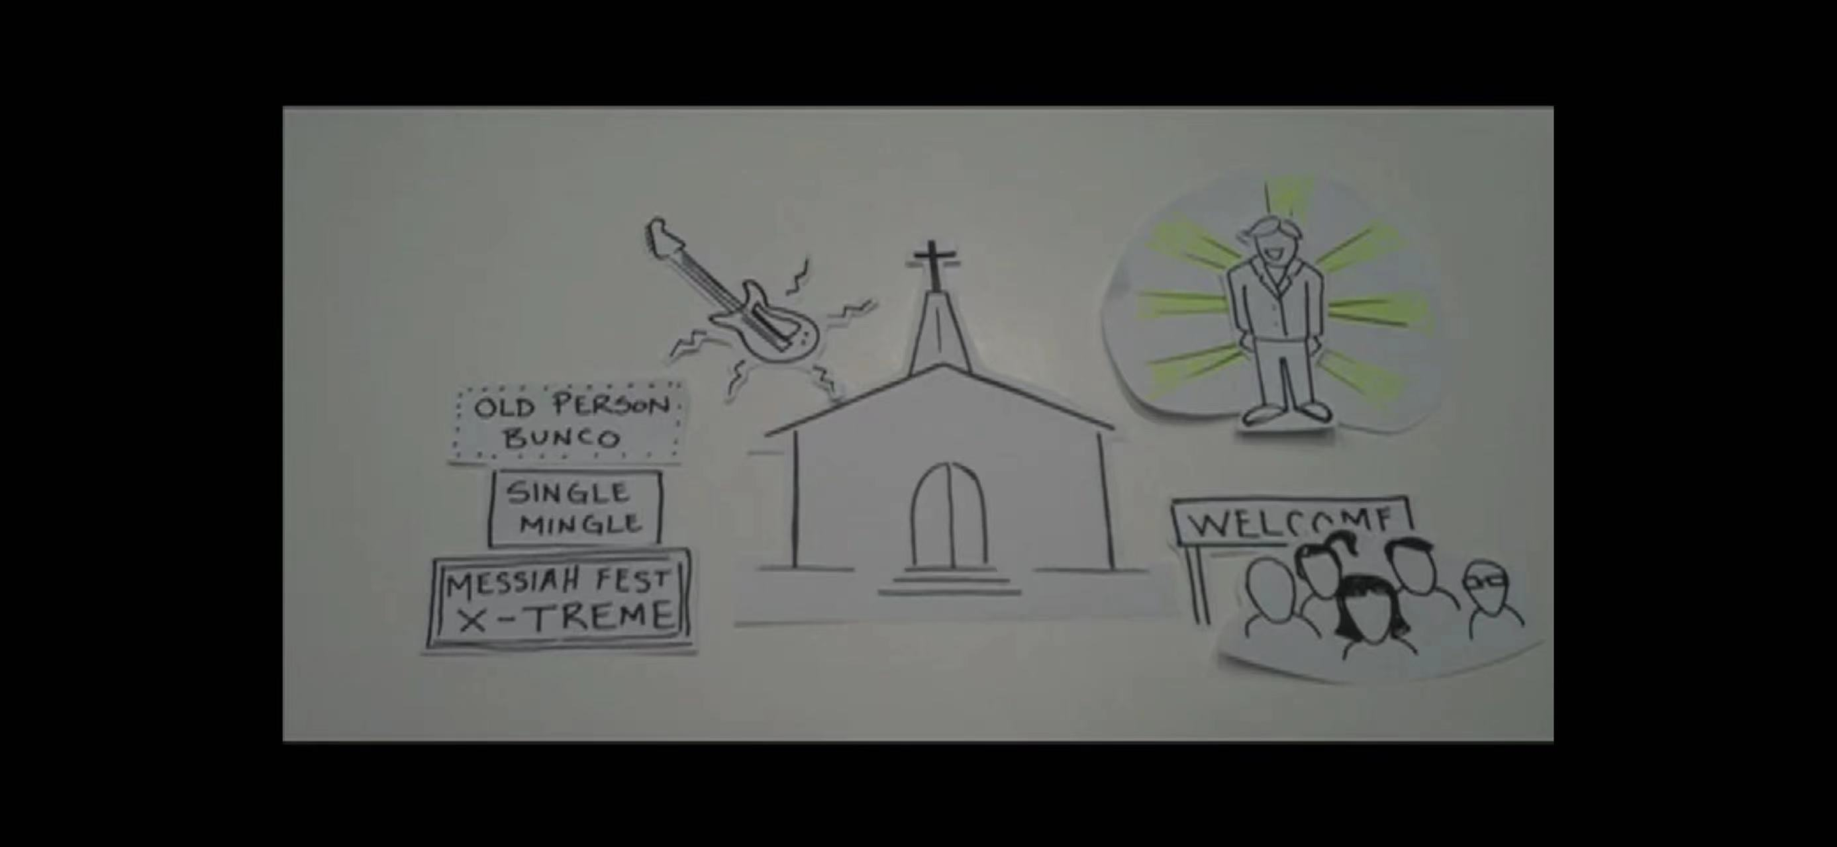

Slide 8
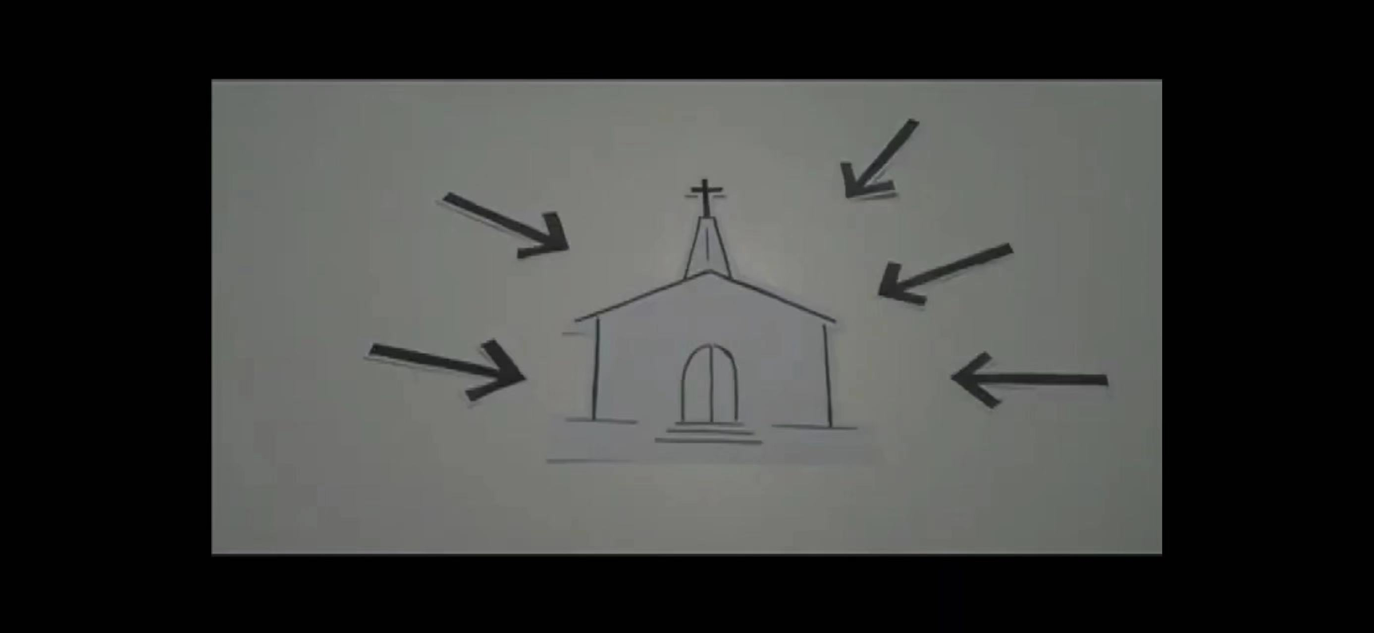

Slide 9
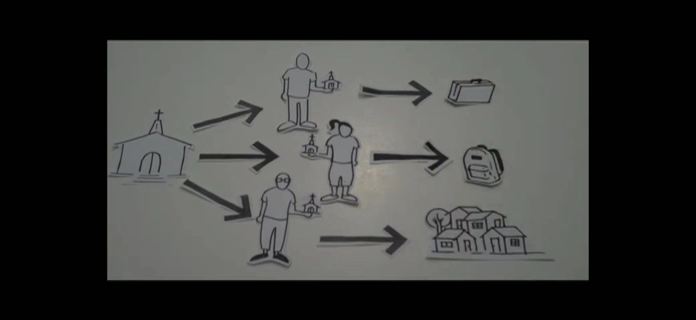

Slide 10
活出上帝赋予的使命 Live out your mission
生命改变-Being transformed
祝福万民-Blessing others
萌神拣选-Being Chosen

Slide 11
华润万家 Chinese华 run 润 into households万家 witnessing Jesus 见证耶稣基督

Slide 12
12

Slide 13
认识上帝所预备的仆人团队
2026年3月1日

